Slide 1
Oko, chyby oka, korekcie okuliarmi, prístroje (lupa, mikroskop, ďalekohľad)
Fyzika, 2. ročníky, apríl 2021
Horváthová
(Niektoré slajdy boli použité z prezentácie PaedDr. Jozefa Beňušku)

Slide 2
Oko
spojná optická sústava, ktorá na citlivej matnici - sietnici
utvára skutočné, zmenšené prevrátené obrazy predmetov.

Slide 3
Oko - zaostrovanie
f
a
a/
akomodácia oka – kruhový ciliárny sval sťahuje šošovku
čím sa mení jej zakrivenie a tým aj optická mohutnosť.

Slide 4
Oko - zaostrovanie
f
a
a/
priblížením predmetu – t.j. zmenšením a sa pri nezme-
nenom a/ mení optická mohutnosť šošovky.

Slide 5
Akomodačná schopnosť normálneho oka
blízky bod
ďaleký bod
d = 25cm
d - konvenčná zraková vzdialenosť

Slide 6
Chyby oka
normálne
krátkozraké
- ďaleký bod je v konečnej vzdialenosti
- zmenšenie optickej mohutnosti - vhodnou rozptylkou
POZOR - V obrázkoch nezodpovedá skutočnosti to, že by sa menil tvar oka pri krátkozrakosti

Slide 7
Chyby oka
normálne
ďalekozraké
- blízky bod je v značnej vzdialenosti od oka (50 – 100 cm)
- zväčšenie optickej mohutnosti - vhodnou spojkou
POZOR - V obrázkoch nezodpovedá skutočnosti to, že by sa menil tvar oka pri ďalekozrakosti

Slide 8
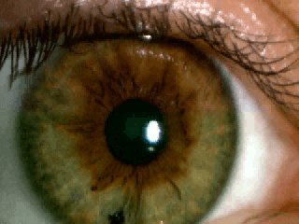
Osvetlenie obrazu na sietnici – adaptáciou dúhovky
- denné svetlo
d = 2mm
- v tme
d = 6mm
- žltá škvrna – najcitlivejšie miesto sietnice
tyčinky - orgány citlivé na intenzitu svetla
čapíky - orgány na rozpoznávanie farieb

Slide 9
Veľkosť obrazu na sietnici
y
τ
τ
Ak je - τ > 1/ oko rozlíši dva predmety (body)
- τ < 1/ oko vníma dva predmety ako jeden.
Zorný uhol – uhol, ktorý zvierajú svetelné lúče prechádza-
júce stredom šošovky a okrajom predmetu.

Slide 10
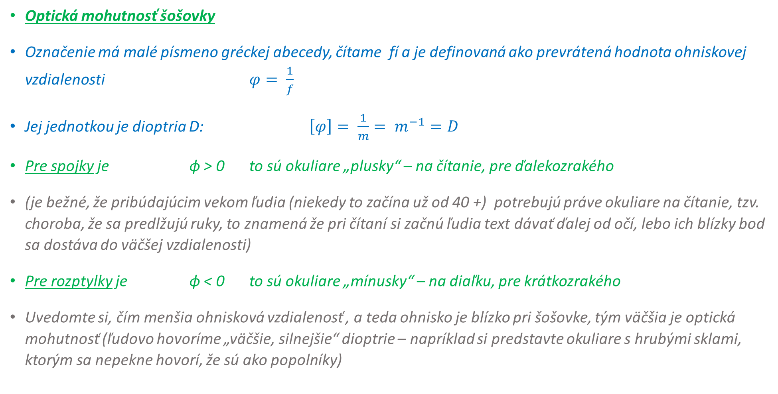
OKO – korekcie okuliarmi
Optická mohutnosť šošovky
Označenie má malé písmeno gréckej abecedy, čítame fí a je definovaná ako prevrátená hodnota ohniskovej vzdialenosti $φ= \frac{1}{f}$
Jej jednotkou je dioptria D: $\left[φ\right]= \frac{1}{m}= m^{−1}=D$
Pre spojky je ϕ ˃ 0 to sú okuliare „plusky“ – na čítanie, pre ďalekozrakého
(je bežné, že pribúdajúcim vekom ľudia (niekedy to začína už od 40 +) potrebujú práve okuliare na čítanie, tzv. choroba, že sa predlžujú ruky, to znamená že pri čítaní si začnú ľudia text dávať ďalej od očí, lebo ich blízky bod sa dostáva do väčšej vzdialenosti)
Pre rozptylky je ϕ ˂ 0 to sú okuliare „mínusky“ – na diaľku, pre krátkozrakého
Uvedomte si, čím menšia ohnisková vzdialenosť , a teda ohnisko je blízko pri šošovke, tým väčšia je optická mohutnosť (ľudovo hovoríme „väčšie, silnejšie“ dioptrie – napríklad si predstavte okuliare s hrubými sklami, ktorým sa nepekne hovorí, že sú ako popolníky)

Slide 11
OKO – príklady
Príklad : 1. Ján nosí okuliare s hodnotou 3,5 dioptrie. Aká je ohnisková vzdialenosť šošoviek v okuliaroch?
Príklad 2: Ako vidí ďalekozraký (krátkozraký)? Ako sa koriguje videnie pri ďalekozrakosti (krátkozrakosti) ?
Pozrite aj stránku http://fyzika.jreichl.com/main.article/view/485-oko
Teraz si pozrite video (3:19 min) Badatelna – 6. díl: Proč s různými brýlemi vidíme jinak . https://www.youtube.com/watch?v=sIEhGV2eoNI&feature=emb_title
Učebnica Fyzika pre 3. roč. – str. 24 až 27 – DÚ - prečítať

Slide 12
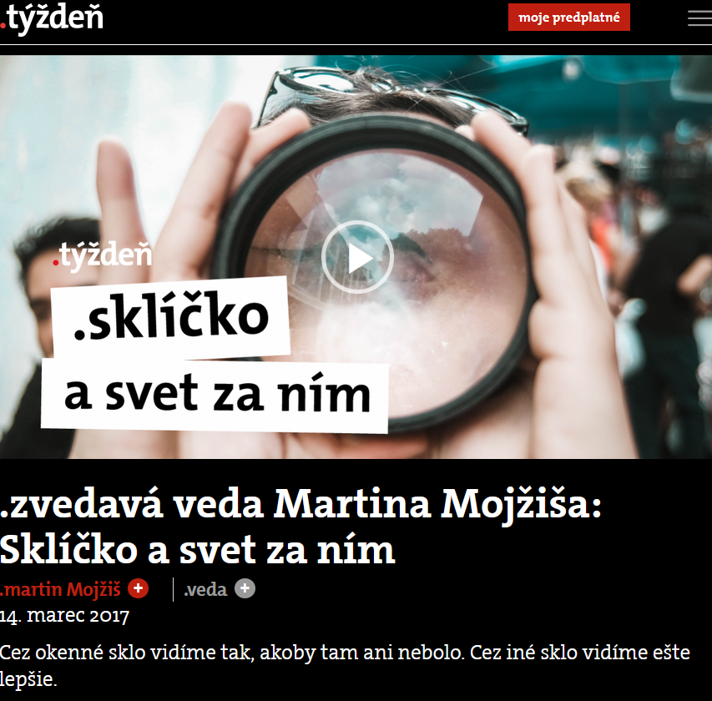
Optické prístroje
Na začiatok si určite pozrite skvelé popularizačné video (10:32 min) „Sklíčko a svet za ním“ od doc. Martina Mojžiša- teoretického fyzika z Fakulty matematiky, fyziky a informatiky UK v Bratislave a autora výborných vedeckých popularizačných článkov.
https://www.tyzden.sk/veda/37811/zvedava-veda-martina-mojzisa-sklicko-a-svet-za-nim/?ref=kat

Slide 13
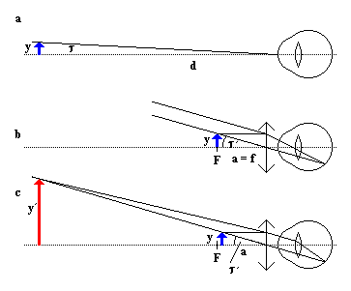
Lupa
Čo je lupa a aký obraz vidí oko pozerajúce sa cez lupu – ak máte doma lupu, skúste, ako lupa funguje aj kvapka vody kvapnutá na priehľadný euroobal, prípadne ako lupa funguje aj priehľadná sklenená fľaša (pohár) s vodou.
Lupu máte vysvetlenú aj na stránke - http://fyzika.jreichl.com/main.article/view/499-lupa
Aby lupa vôbec zväčšovala, musí byť použitá spojka s ohniskovou vzdialenosťou f < d . Lupou je možné dosiahnuť maximálne približne 6 násobné zväčšenie. Pri väčších zväčšeniach sa začnú prejavovať optické chyby šošoviek a je nutné použiť sústavu šošoviek

Slide 14
Ďalekohľad
Čo je ďalekohľad a aké typy poznáme
Keplerov (hvezdársky) ďalekohľad – prevracia obraz - http://fyzika.jreichl.com/main.article/view/503-kepleruv-hvezdarsky-dalekohled
Galileov (pozemský, holandský, divadelný) ďalekohľad - http://fyzika.jreichl.com/main.article/view/504-galileuv-pozemsky-holandsky-dalekohled
Newtonov zrkadlový ďalekohľad - http://fyzika.jreichl.com/main.article/view/505-newtonuv-zrcadlovy-dalekohled

Slide 15
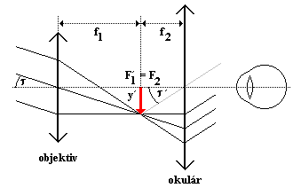
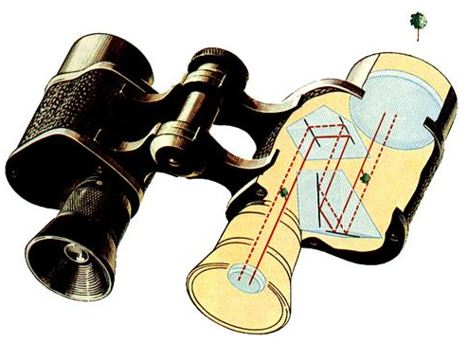
Keplerov hvezdársky ďalekohľad
Keplerov (hvezdársky) ďalekohľad – prevracia obraz - http://fyzika.jreichl.com/main.article/view/503-kepleruv-hvezdarsky-dalekohled
Okulár má funkciu lupy – je nutné, aby obraz vytvorený objektívom bol v ohnisku okuláru. Obraz vytvorený objektívom vzniká v jeho obrazovom ohnisku preto, že pozorovaný predmet je vo veľmi veľkej vzdialenosti (takmer v nekonečne) od objektívu

Slide 16
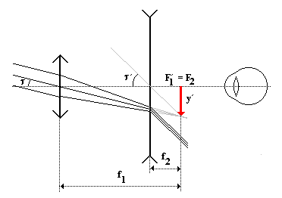
Galileiho pozemský, divadelný ďalekohľad
Galileov (pozemský, holandský, divadelný) ďalekohľad - http://fyzika.jreichl.com/main.article/view/504-galileuv-pozemsky-holandsky-dalekohled - neprevracia obraz
Funguje podobvne ako Keplerov, ale ako okulár je použitá namiesto spojky rozptylka. Obraz je priamy, neskutočný, uhlovo zväčšený (divadelné kukátko)

Slide 17
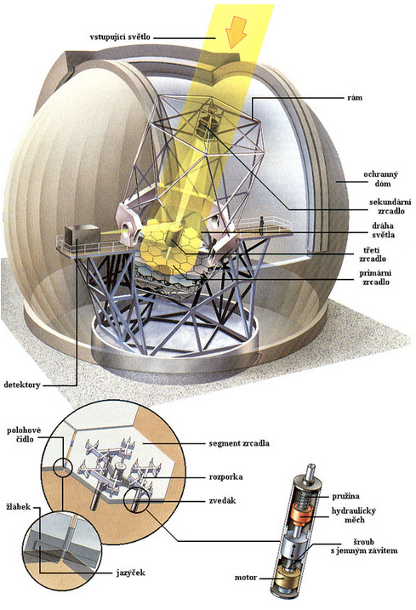
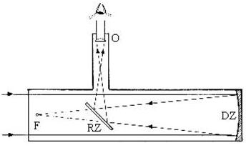
Newtonov zrkadlový ďalekohľad
Newtonov zrkadlový ďalekohľad - http://fyzika.jreichl.com/main.article/view/505-newtonuv-zrcadlovy-dalekohled
Šošovkový objektív je u tohto typu ďalekohľadu nahradený dutým parabolickým zrkadlom vytvárajúcim skutočný obraz, ktorý potom pozorujeme šošovkovým okulárom.

Slide 18
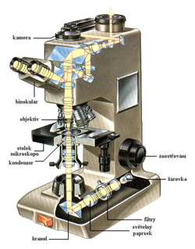
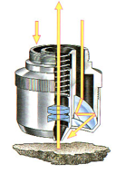
Mikroskop
Čo je mikroskop (časti okulár, objektív) – aká je schéma jednoduchého mikroskopu z dvoch spojok – rozumieť, čo každá spojka robí a aký obraz oko vidí – odporúčam tiež stránku http://fyzika.jreichl.com/main.article/view/501-princip-cinnosti-mikroskopu ,
a pekný obrázok profesionálneho mikroskopu je na http://fyzika.jreichl.com/main.article/view/502-profesionalni-mikroskop
F/₂
okulár
F₂
Δ
F/₁
objektív
F₁

